Slide 1
Social Entrepreneurship Introduction
Masarykova Univerzita, Brno
October 6th, 2017
Martin Hölz, M.A.
1

Slide 2
http://anno-cr.cz/odborne-analyzy-na-socialni-temata-vznikle-v-anno-cr/

Slide 3
Introduction to the field
https://www.youtube.com/watch?v=shbcHtvqHus

Slide 4
A new fish in the water?

Slide 5
.what is social entrepreneurship all about?

Slide 6
Working on and solving social problems…
… with innovative ideas. So is social entrepreneurship the research and development department of society?
… with entreprenuerial, often market-based approaches: So does social entrepreneurship overcome market failure?
… in many thematic fields: education, social services, care taking, environment, green energy, economic development on a regional scale, fairtrade etc. So does one size fit all?

Slide 7
The European Union´s point of view:
Za „sociální podnik“ proto Komise považuje podniky
- pro něž je sociální a společenský cíl společného zájmu smyslem obchodního opatření, které často vede k vysoké úrovni sociální inovace,
- jehož zisky jsou z větší části reinvestovány pro splnění tohoto sociálního cíle,
- a jejichž způsob organizace nebo vlastnický systém odráží jejich poslání, využívají demokratické nebo podílnické zásady nebo směřují k sociální spravedlnosti[8].
Quelle: http://eur-lex.europa.eu/LexUriServ/LexUriServ.do?uri=COM:2011:0682:FIN:CS:PDF
Notes:
The Commission uses the term 'social enterprise' to cover the following types of business:[7]
· those for which the social or societal objective of the common good is the reason for the commercial activity, often in the form of a high level of social innovation,
· those where profits are mainly reinvested with a view to achieving this social objective,
· and where the method of organisation or ownership system reflects their mission, using democratic or participatory principles or focusing on social justice.[8]

Slide 8
The European Union´s point of view:
Může se tak jednat o:
· podniky, které poskytují sociální služby a/nebo výrobky a služby pro ohrožené a zranitelné skupiny obyvatelstva (přístup k bydlení, přístup k péči, pomoc starším a zdravotně postiženým osobám, začlenění zranitelných skupin, hlídání dětí, přístup k zaměstnání a vzdělání, řízení závislosti …), a/nebo
· podniky, jejichž způsob výroby zboží nebo poskytované služby sledují sociální cíle (sociální a profesní začleňování prostřednictvím přístupu k práci pro znevýhodněné osoby, zejména z důvodu jejich nedostatečné kvalifikace nebo sociálních a profesních problémů, které vedou k vyloučení a přehlížení), avšak jejichž činnost může zahrnovat i jiné než sociální zboží nebo služby.
Notes:
Thus to SE belong:
· businesses providing social services and/or goods and services to vulnerable persons (access to housing, health care, assistance for elderly or disabled persons, inclusion of vulnerable groups, child care, access to employment and training, dependency management, etc.); and/or
· businesses with a method of production of goods or services with a social objective (social and professional integration via access to employment for people disadvantaged in particular by insufficient qualifications or social or professional problems leading to exclusion and marginalisation) but whose activity may be outside the realm of the provision of social goods or services.

Slide 9
Market? State? Civil Society?
Family/ Community
Social Entrepreneurs as hybrids that combine several institutional logics
Informal
networks
Social Entrepreneur
Organization
(social economy)
CIVIL SOCIETY
NPO’s
NGO’s
State
Market

Slide 10
Market? State? Civil Society?
Civil Society Market
(Quelle: Alter 2004)

Slide 11
.overlapping semantics
Social entrepreneur
Social entrepreneurship
Social entrepreneurship organization

Slide 12
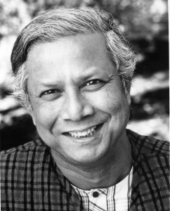
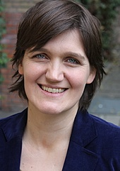
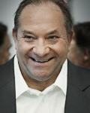
Social Entrepreneurs – some examples
Quelle: moralheroes.org
Muhammad Yunus
Grameen
Quelle: arbeiterkind.de
Katja Urbatsch
Arbeiterkind.de
Quelle: entrepreneurship.de
Anderas Heinecke Dialog im Dunkeln
A list to distinguished social entrepreneurs:
Germany: http://germany.ashoka.org/fellows
International: https://www.ashoka.org/fellows ; http://www.schwabfound.org/entrepreneurs

Slide 13
Muhammad Yunus (moralheroes.org)
Bangladéšský ekonom a bankéř, nositel Nobelovy ceny za mír 2006; úvěrový nástroj mikropůjček;
Hladomor v Bangladéši (1974) - myšlenka zavedení sociálně ekonomického programu pro chudé, který by byl založen právě na tzv. mikropůjčkách
MP - souvisí s naléhavou potřebou finančních prostředků na jedné straně a neochotou tradičních bank půjčovat chudým lidem kvůli jejich vysoké rizikovosti.
„řešení“: lichváři (nebankovní instirtuce)
Řešení:

Slide 14
Muhammad Yunus (moralheroes.org)
Mikropůjčky: velmi malé půjčky, většinou s cílem podpořit soběstačnost, případně přímo rozvoj individuálního podnikání.
První takovou půjčku poskytl sám Yunus, když půjčil 27 USD ženám ve vesnici Jobra, které se zabývaly výrobou bambusového nábytku.
Yunusův sociálně ekonomický program, který měl velký úspěch, později podpořila i vláda. V prosinci roku 1976 se Yunusovi podařilo pro lidi z vesnice Jobra získat vládní půjčku z banky Janata Bank.

Slide 15
Muhammad Yunus (moralheroes.org)
V roce 1983 se z pilotního projektu stala plnohodnotná banka Grameen Bank (Vesnická banka), která se specializovala na půjčky pro chudé Bangladéšany, převážně ženy.
V roce 2007 přesáhla výše úvěrů částku 6.38 miliard USD, kterou Grameen Bank vydala 7.4 miliónu dlužníkům.
K zajištění splácení vymyslela banka systém „skupin solidarity“. Tyto malé skupiny lidí se každý týden scházejí k uzavírání obchodů s bankou a vzájemně se podporují ve svém úsilí v oblasti ekonomického růstu a prosperity. S postupným ekonomickým růstem přidala banka k mikropůjčkám také další typy úvěrů: na bydlení, zavlažovací systémy, rybolov aj… (blíže viz např. https://mladypodnikatel.cz/muhammad-yunus-zivotni-pribeh-t4157).

Slide 16
Katja Urbatsch (zdroj: arbeiterkind.de)
Zakladatelka a generální ředitelka neziskové organizace ArbeiterKind.de;
Organizace povzbuzuje žáky z rodin bez VŠ vzdělání, aby studovali jako první ve své rodině
Na celostátní úrovni zapojeno 6000 dobrovolníků v rámci 75 místních skupin
v Německu je pravděpodobnost, že se dítě stane studentem, stále výrazně závislá na vzdělání rodičů.

Slide 17
Katja Urbatsch (zdroj: arbeiterkind.de)
osobní podpora v místních skupinách s otevřenými setkáními, konzultačními hodinami a individuálním mentoringem
Informační akce ve školách, kde je akademičtí odborníci v praxi seznámí s vlastní vzdělávací historií, stejně jako s informacemi na vysokých školách a na vzdělávacích veletrzích
Informační telefon pro studenty a rodiče
Informační portál: www.arbeiterkind.de
vlastní sociální síť na adrese http://netzwerk.arbeiterkind.de

Slide 19
… and some „unknown“ examples:
Entrepreneurial ideas and incentives in the social service sector, by municipalities, by cooperatives:
→ Bias in the media: only few social entrepreneurs with a high „glamour“ are in the focus

Slide 20
An elite phenomena?
(Quelle: MEFOSE Studie (Jansen et al. 2013), Grafik erschienen in Enorm, Wirtschaft für den Menschen)

Slide 21
.new or fossils?
Quelle: www.fossilien.de

Slide 22
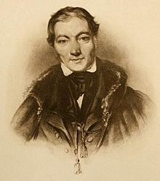
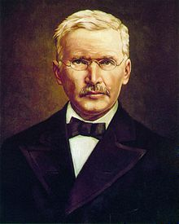
Robert Owen,
1771-1858; entrepreneur and co-founder of cooperative system
Florence Nightingale,
1820 - 1910; nurse, founder of modern cnursing
Maria Montessori,
1870 - 1952; physician, founder of Montessori educational institutions
Friedrich Wilhelm Raiffeisen 1818 - 1888; official, micro credit, cooperative bank system
Social Entrepreneurs are not a new phenomenon

Slide 23
How does it work?
© national geopgrahic

Slide 24
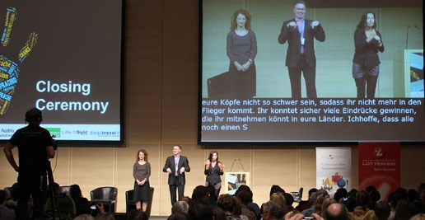
Case Studies
Verbavoice (München)
Direct SE approach of value creation
Field of activity: | services for hearing-impaired people
Approach: | providing mobile, ICT-based interpreters services that allows hearing-impaired to participate in society (education, events, public authorities, media)
Income structure: | service fees via public social service systems; growth capital from impact investment fund
Legal form: | limited liability company (GmbH)

Slide 25
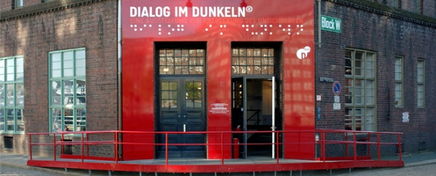
Case Studies
Dialogue in the Dark / Dialogue Social Enterprise
Direct-indirect SE approach of value creation
Field of activity: | Work integration for visually-impaired people; awareness enhancement
Approach: | Visually impaired people serve as guides or coaches in public exhibitions and team building and leadership workshops in the dark; international franchise system
Income structure: | service fees, consultancy fees for franchisees, license payments, donations
Legal form: | limited liability company, association

Slide 26
Case Studies
Regionalwert AG
Indirect SE approach of value creation
Field of activity: | Regional agricultural / economic development
Approach: | Local shareholders invest in fund; fund facilitates local value chains by buying and leasing farms and related businesses and emphasize social and ecological production conditions
Income structure: | Rents, equity interest
Legal form: | public company / stock corporation

Slide 27
Ressources
→ Hybrid financing (revenues, grants, subsidies, etc.)
→ Varies over time
Volunteering and volunteers are often mobilized ← Only seldom SE resolves market failure
(Quelle: MEFOSE Studie (Jansen et al. 2013), Grafik erschienen in Enorm, Wirtschaft für den Menschen)

Slide 28
…and the environment
Quelle: www.klassewasser.de

Slide 29
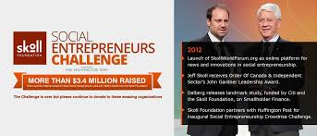
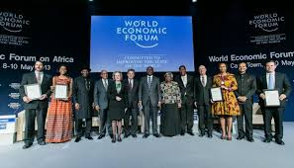
Eco system - promotion agencies

Slide 30
Eco system – social spaces
Networking and support: hubs, labs, moocs, etc.

Slide 31
Eco system – financial support
Financing: Social Investemt Funds, Foundations, Fellowship Programmes
- adapted to specific needs (e.g. duration until break even, due to innovation costs, etc. )

Slide 32
Eco system – education and research
Education: universities, private or non-profit institutes (from student to executive level)

Slide 33
Eco system – politics and policies
Policy:
EU Level: http://ec.europa.eu/internal_market/social_business/index_de.htm
Single Market Act – Social Business Initiative
National Level: http://www.bmwi.de/DE/Mediathek/publikationen,did=714908.html
Engagement Strategy of National German Government
→ The potential of social entrepreneurs and social entrepreneurship as model of solving problems is recognized [over-estimated?]

Slide 34
…where is the catch?
Quelle: www.simfisch.de

Slide 35
Problemstellungen
What does „social“ mean? → is subject to societal negotiation processes
Impact and scaling: How influential are social entrepreneurship organizations in huge social service markets? How is it possible for good approaches to be spread?
Trade offs between social and economic goals: where do they emerge / how are they tackled and solved?

Slide 36
Selection of problems (financing, surroundings, organizational development)
High local rooting with complex stakeholder structures: How is it possible to replicate / transfer this into different contexts?
Lack of qualified staff and professionals: specific demands for and in social entrepreneurship organizations, low salaries, entrepreneurial risk
Status Quo preference and competitive thinking: established actors in administration and welfare state organizations might be reluctant towards / avoid change
Organizational development and quality cntrol: Are good innovators / social entrepreneurs good managers, too?
A question of scaling: Yes? No? If yes, who is responsible?
Notes:
Kurze verbale Ausführungen zu den einzelnen Punkten inc Beispiele – ggfs auch unterscheidung zwischen SE und SI

Slide 37
Problems of financing
Structural barriers of connectivity to public funding and social security systems, as social entrepreneurs act across sector boundaries and often support preventive work
Limited offers on the free capital market barrier for non-profit organizations
Lack of broad share or competition among impact investors
Buereaucratic barriers regarding applications, reporting and monitoring
„Fear of contact“ between social and economic sector

Slide 38
. further readings
Quelle: www.stohl.de

Slide 39
Alter, K. (2004). Social enterprise typology. Virtue Venures (Vol. 2004). Virtue Ventures LLC. http://rinovations.edublogs.org/files/2008/07/setypology.pdf
Achleiter, A.K. & Spiess-Knafl, W. (2010). Social Entrepreneurship. Eine Einführung für Studenten. TU München, http://socent.e-learning.imb-uni-augsburg.de/files/Social%20Entrepreneurship.%20Eine%20Einf%C3%BChrung.pdf
Hackenberg, Helga, Empter, Stefan (Hrsg.). (2011). Social Entrepreneurship - Social Business: Für die Gesellschaft unternehmen. Wiesbaden: Springer VS
Jansen, Stephan A, Heinze, Rolf G., Beckmann, Markus (Hrsg.) (2013). Sozialunternehmen in Deutschland - Analysen, Trends und Handlungsempfehlungen. Wiesbaden: Springer VS
Kopf, Hartmut, Müller, Susan, Rüede, Dmonik, Lurtz, Kathrin, Russo, Peter (2015). Soziale Innovationen in Deutschland. Wiesbaden: Springer VS
Nicholls, A., & Murdock, A. (2011). Social Innovation: Blurring Boundaries to Reconfigure Markets. (A. Nicholls & A. Murdock, Eds.). Hampshire, UK & New York: Macmillan.
Mair, J., Robinson, J., & Hockerts, K. (2006). Social Entrepreneurship. (J. Mair, J. Robinson, & K. Hockerts, Eds.). Basingstoke: Palgrave Macmillan.

